Slide 1
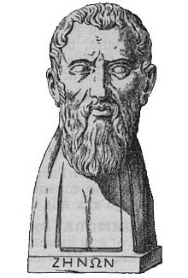
PARADOSSI DI ZENONE
Zenone di Elea è discepolo e amico di Parmenide.
Per sostenere le idee del maestro (la realtà è costituita da un Essere unico, immutabile, immobiile) propose alcuni paradossi che dimostrano l'impossibilità della molteplicità e del movimento.

Slide 2
PARADOSSO
DI ACHILLE E LA TARTARUGA
Riesce Achille a raggiungere la tartaruga, se la tartaruga parte con un po’ di vantaggio?

Slide 3
Diciamo che Achille va al doppio della velocità della tartaruga…
A
T
A
T
A
T

Slide 5
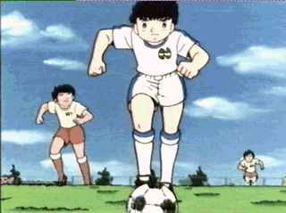
PRIMO PARADOSSO
CONTRO IL MOVIMENTO (Paradosso del mediano)
E’ IMPOSSIBILE ARRIVARE DA UNA PARTE ALL’ALTRA DI UNO STADIO!

Slide 6
PRIMO PARADOSSO
CONTRO IL MOVIMENTO (Paradosso del mediano)
Non si può giungere all'estremità di uno stadio senza prima aver raggiunto la metà di esso.
Ma prima di raggiungerla si dovrà raggiungere la metà della metà e così via.
Quindi, è proprio impossibile arrivare in fondo!

Slide 7
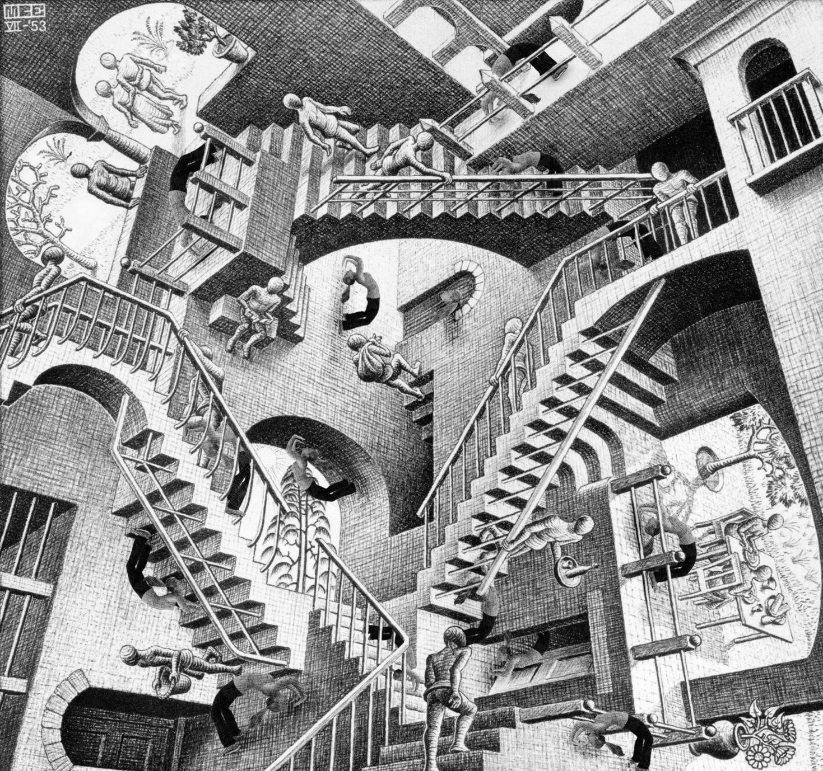
QUALCHE ALTRO PARADOSSO…

Slide 8
IL PARADOSSO DELL’INSEGNANTE
Un’insegnante annuncia agli alunni: “La prossima settimana vi darò un compito in classe ma non saprete in che giorno”.
Uno studente fa notare che hanno lezione con la professoressa il lunedì, il mercoledì e il venerdì e giunge a dire che il compito non si farà. Perché?
Compito a sorpresa

Slide 9
SOLUZIONE…
Se passano i primi due giorni, i ragazzi sapranno che il compito ci sarà venerdì, quindi per la premessa dell’insegnante bisogna escludere l’ultimo giorno;
se passa lunedì, rimane solo il mercoledì (avendo già escluso il Venerdì) e dunque è escluso anche questo giorno;
a questo punto resta solo il lunedì, che è prevedibile, e pertanto non ci sono giorni per fare il compito a sorpresa.

Slide 10
PARADOSSO DEL MENTITORE
di Eubulide di Mileto (IV secolo a.C.)
Pensiamo all’affermazione
“IO STO MENTENDO”.
Se la frase fosse vera… la frase sarebbe falsa!
Se la considerassimo falsa… risulterebbe vera!

Slide 11
PARADOSSO DEL BARBIERE (Bertrand Russell)
In un villaggio c’è un unico barbiere, ben sbarbato, e sull’insegna del suo negozio vi è scritto: “IO RADO TUTTI COLORO CHE NON SI RADONO DA SOLI”. MA CHI RADE IL BARBIERE?
Si rade da solo? Così violiamo una premessa: il barbiere rasandosi, non raderebbe esclusivamente coloro che non si radono da soli.
Viene rasato da qualcun altro? In questo caso non raderebbe tutti coloro che non si radono da soli.

Slide 12
Un coccodrillo cattura un bambino per mangiarlo e dice alla sua mamma: “se indovini ciò che voglio fare a tuo figlio, te lo ridarò; se sbagli, non lo rivedrai più”. La donna risponde: “ Tu hai intenzione di mangiare mio figlio” Cosa può fare il coccodrillo?
IL PARADOSSO DEL COCCODRILLO

Slide 13
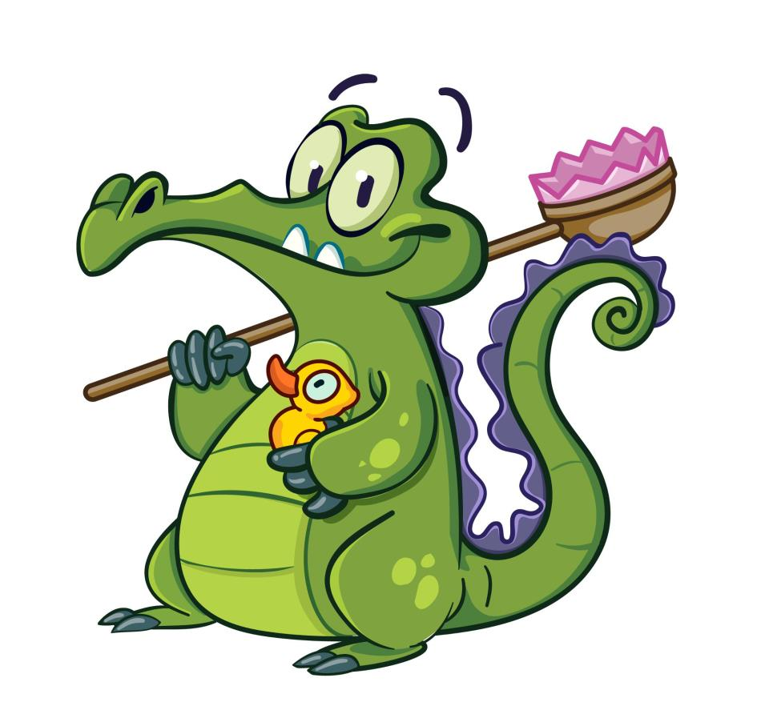
Se il coccodrillo mangia il bambino, non dovrebbe mangiarlo per ridarlo alla madre.
Se non mangia il bambino per lasciarlo libero, dovrebbe mangiarlo.

Slide 14
IL PARADOSSO DEL FRONTE RETRO
Nel 1913 il matematico francese P. E. B. Jourdain presentò il seguente paradosso: “La frase scritta sul retro è vera” e sul retro “La frase scritta sul retro è falsa”.

